Slide 1
Kính chào thầy cô về dự giờ
Môn : Khoa học
Lớp 4

Slide 2
BÀI CŨ

Slide 3
Thứ sáu, ngày 3 tháng 3 năm 2017
Khoa học
Ánh sáng và việc bảo vệ đôi mắt
Vì sao không nên nhìn trực tiếp vào ánh Mặt Trời
hoặc ánh lửa hàn?
Vì chúng có ánh sáng quá mạnh gây hỏng mắt.
Học, đọc sách dưới ánh sáng quá mạnh hoặc quá
yếu sẽ gây tác hại gì?
Học, đọc sách dưới ánh sáng quá mạnh hoặc quá
yếu có thể có hại cho mắt

Slide 4
BÀI MỚI

Slide 5
Thứ sáu, ngày 3 tháng 3 năm 2017
Khoa học
Nóng, lạnh và nhiệt độ
Hoạt động 1: Tìm hiểu về nhiệt độ
? Em hãy kể tên một số vật nóng, vật lạnh thường gặp hằng ngày

Slide 6
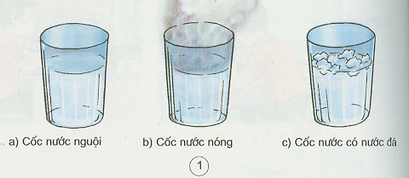
Thứ sáu, ngày 3 tháng 3 năm 2017
Khoa học
Nóng, lạnh và nhiệt độ
Cốc b có nhiệt độ cao nhất, cốc c có nhiệt độ thấp nhất
Hãy cho biết cốc nào có nhiệt độ cao nhất, cốc nào có nhiệt độ thấp nhất?
Quan sát hình 1, hãy cho biết cốc a nóng hơn cốc nào và lạnh hơn cốc nào?
Cốc a nóng hơn cốc c và lạnh hơn cốc b

Slide 7
Kết luận:
Một vật có thể nóng hơn vật này nhưng có thể lạnh hơn vật khác. Vật nóng có nhiệt độ cao hơn vật lạnh.

Slide 8
Thứ sáu, ngày 3 tháng 3 năm 2017
Khoa học
Nóng, lạnh và nhiệt độ
Trong 2 cốc dưới đây, mỗi cốc có bao nhiêu độ?
Để biết được, ta sử dụng nhiệt kế

Slide 9
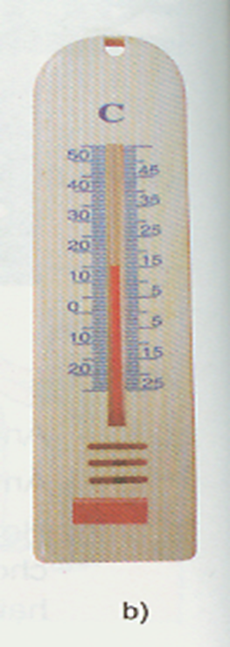
Nhiệt kế đo
nhiệt độ cơ thể
Nhiệt kế đo
nhiệt độ không khí

Slide 10
Thứ sáu, ngày 3 tháng 3 năm 2017
Khoa học
Nóng, lạnh và nhiệt độ
Ghi nhớ
Để đo nhiệt độ của vật, ta sử dụng nhiệt kế. Có nhiều loại nhiệt kế khác nhau: nhiệt kế đo nhiệt độ cơ thể (hình a), nhiệt kế đo nhiệt độ không khí (hình b).

Slide 11
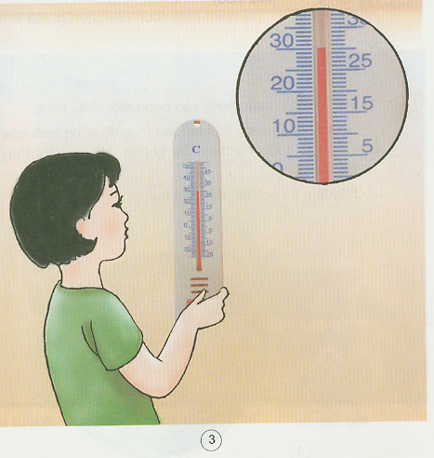
Nhiệt kế ở hình 3 chỉ
bao nhiêu độ?
30
C

Slide 12
Thứ sáu, ngày 3 tháng 3 năm 2017
Khoa học
Nóng, lạnh và nhiệt độ
Hãy đo nhiệt độ của:
Nước sôi:
100ºC
Nước đá đang tan:
0ºC
Cơ thể:
37ºC

Slide 13
Thứ sáu, ngày 3 tháng 3 năm 2017
Khoa học
Nóng, lạnh và nhiệt độ
Ghi nhớ
Nhiệt độ của hơi nước đang sôi là 100ᵒC, của nước đá đang tan là 0ᵒC.
Nhiệt độ của người khoẻ mạnh vào khoảng 37ᵒC. Khi nhiệt độ cơ thể cao hơn hoặc thấp hơn mức đó là dấu hiệu cơ thể bị bệnh, cần phải đi khám và chữa bệnh.

Slide 14
Chuẩn bị bài

